Slide 1
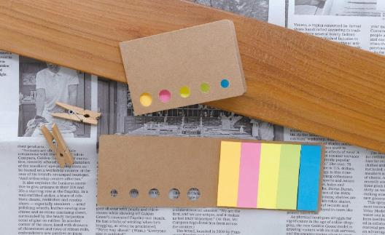
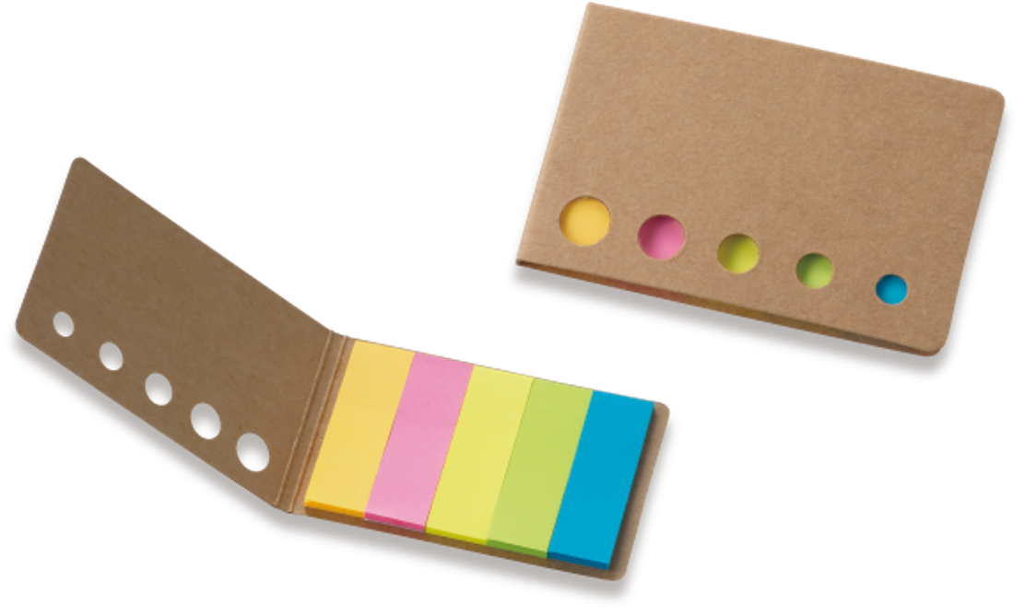
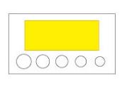
品番:S2592
エコ・付箋メモ
上代:\55(税込\61)
再生クラフトを使用したエコ商品
ポケットサイズで持ち運びに最適！
■商品情報
商品サイズ | 83×54×4㎜
重量 | 10g
材質 | 再生クラフト・紙
備考 | 付箋15×50㎜/5色各20枚、OPP袋入
梱入数 | 1,200
memo
■名入れ範囲
W60×H25mm

